Slide 1

Sistema de Monitoreo en Tiempo Real para Hospitales Públicos
Proyecto APT: Optimización de confirmación de citas para exámenes pediátricos mediante monitoreo en tiempo real.
Mejora la comunicación entre hospitales y familias, reduciendo desigualdades en el acceso a la salud.
Celeste vera
Mathias Valenzuela

Slide 2
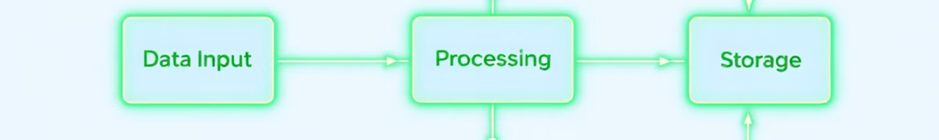




Contenidos
Introducción
Visión general del proyecto y su impacto.
Objetivos
Metas principales y específicas del sistema.
Arquitectura
Estructura técnica y componentes del sistema.
Metodología y Plan
Enfoque de trabajo y cronograma de actividades.

Slide 3




Introducción
Optimización de Citas
Monitoreo en Tiempo Real
Accesibilidad
Aplicación móvil para padres y tutores.
Sistema para confirmar exámenes de rutina en pacientes pediátricos.
Mejora la atención hospitalaria y optimiza recursos.

Slide 4








Objetivos Generales
Visualización de Datos
Dashboard informativo en tiempo real
Reducción de Tiempos
Menor espera y costos operativos
Aplicación Accesible
Interfaz intuitiva para usuarios
Base de Datos Escalable
MongoDB para almacenamiento eficiente

Slide 5








Arquitectura
Interfaz Móvil
API Backend
Diseño UI/UX intuitivo para padres y tutores
Python para lógica de negocio y comunicación
Dashboard Hospitalario
Base de Datos
MongoDB para almacenamiento eficiente de datos
Visualización en tiempo real para personal médico

Slide 6

Metodología
Scrum Adaptado
Sprints Cortos
Iteraciones de 1-2 semanas con reuniones diarias breves de 5-10 minutos.
Equipo de 2 personas con roles combinados: Product Owner + Scrum Master + Desarrollador.
Herramientas Ágiles
Gestión de backlog con Trello y comunicación constante con stakeholders.

Slide 7
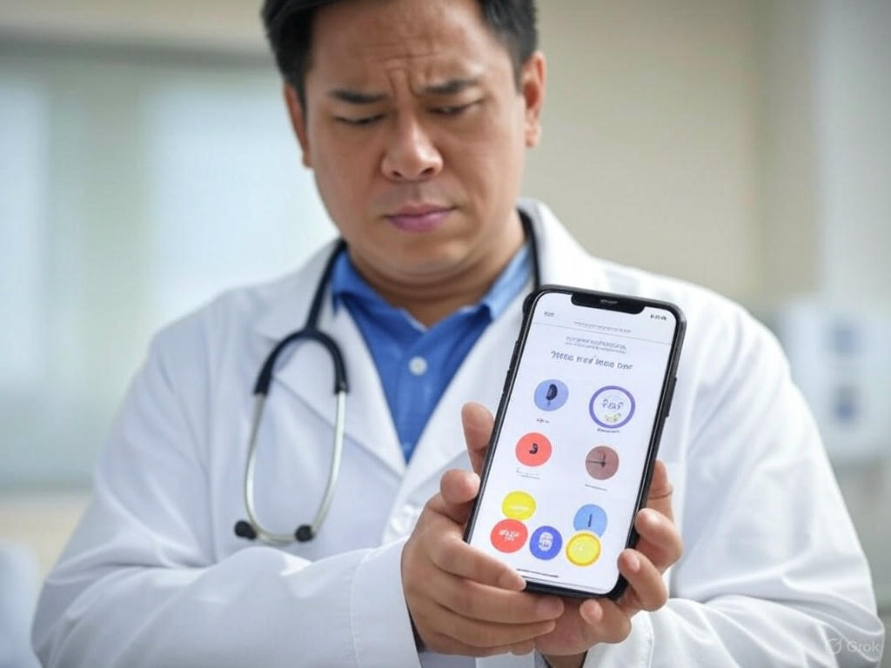
Plan de Trabajo
Actividad
Fase 1
Fase 2
Fase 3
Reunión con Interesados
✔
Análisis y Modelado
✔
Diseño UI/UX
✔
Desarrollo Backend/Frontend
✔
✔
Pruebas e Implementación
✔
Evaluación y Documentación
✔

Slide 8



Equipo del Proyecto
María Celeste Vera
Mathias Valenzuela Alonso
Ernesto Leonidas
Profesor Guía
Ingeniería en Informática
Ingeniería en Informática
Capstone - Sede San Joaquín
Desarrollo Frontend y Diseño UX/UI
Desarrollo Backend y Base de Datos

Slide 9

Conclusión
Fase Actual
Entendimiento del problema y con solución tecnológica para el uso de hospital publico en general
Próximos Pasos
Diseño detallado y desarrollo iterativo con validación de usuarios finales.
Impacto Esperado
Mejora en la eficiencia hospitalaria y experiencia del paciente pediátrico.

Slide 10


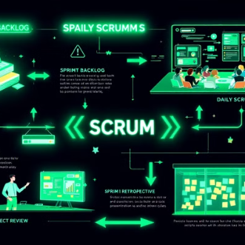
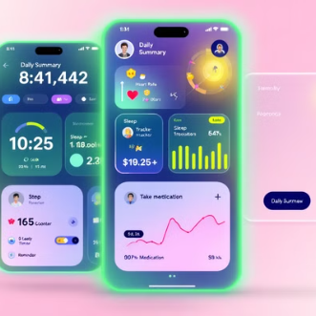
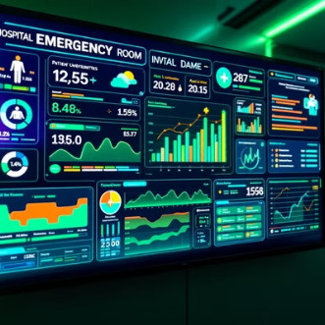
¡Gracias por su atención!
Bibliografía: Python, MongoDB, Scrum.
Enfoque en equidad en salud y tecnología accesible.

